Slide 1
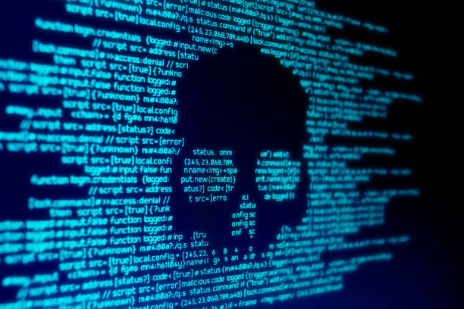
Комп'ютерний вірус.
Захист інформації в
інформаційних
системах

Slide 2
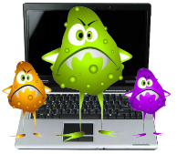
Цікаві факти!
Автором терміну «комп'ютерний вірус» вважається Фред Коен — американський інформатик, відомий як винахідник прийомів захисту від комп'ютерних вірусів.
У 1983 році, під час навчання в Інженерній школі Університету Північної Каліфорнії, він з дослідницькою метою написав просту програму, яка вміла "заражати" комп'ютери, роблячи власні копії та поширюватися від однієї машини до іншої.
Найпершим відомим вірусом або скоріше файловим хробаком вважається Pervading Animal. Він був створений 1975 року задля ЕОМ Univac 1108, як доробка популярної гри «Animal».
Одним з перших вірусів, виявлених на комп'ютері звичайних користувачів, який міг поширюватися в чужих комп'ютерах, а не в системі, де був розроблений, є «Elk Cloner». Цей вірус написав в 1981 році п'ятнадцятирічний школяр Річард Скрента для комп'ютерів Apple II.
Першим мережевим вірусом вважається Creeper. Він у 1973 році інфікував військову комп'ютерну мережу Arpanet, прообразу Інтернету. Вірус написав співробітник фірми BBN (Bolt Beranek and Newman) Боб Томас.
У 1987 році почались перші серйозні епідемії. Вірус Brain (Пакистанський вірус) був розроблений в Пакистані, щоб покарати місцевих піратів, які крадуть програми у розробника.
Вірус Єрусалим кожну п’ятницю 13-го числа видаляв всі файли, які можуть бути запущені на комп’ютерах користувачів, а оскільки Інтернету тоді не було, то і нізвідки було завантажити нові файли.
Датою першої грандіозної мережевої атаки вважається 1988 рік
Вірус «I Love You» (I-Worm.LoveLetter) вразив понад 3 мільйони комп'ютерів по всьому світу.
27 червня 2017 р. найбільша хакерська атака, поширювана вірусом Petya.A, блокувала роботу комп'ютерних систем, вразила українські банки, енергетичні компанії, державні інтернет-ресурси і локальні мережі, українські медіа і ряд інших великих підприємств

Slide 3
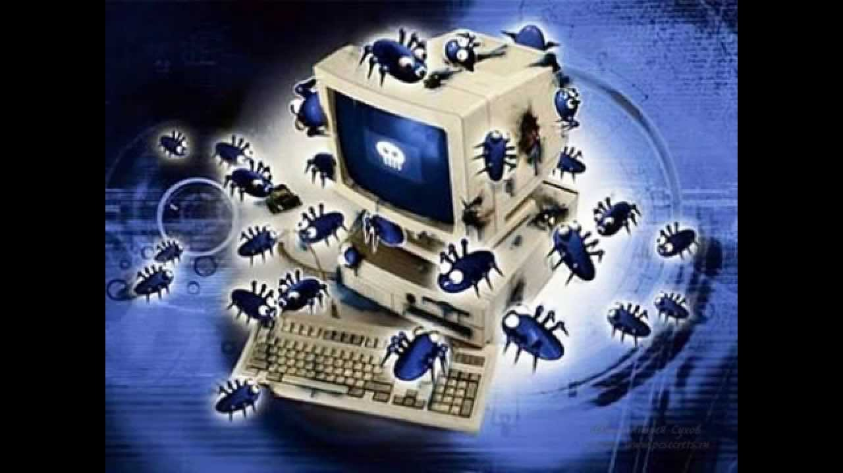

Комп'ютерний вірус - це невелика програма, що написана програмістом високої кваліфікації, здатна до саморозмноження й виконання різних деструктивних дій. На сьогоднішній день відомо понад 50 тис. Комп'ютерних вірусів. Існує багато різних версій стосовно дати народження першого комп'ютерного вірусу.
Віруси діють тільки програмним шляхом. Вони, як правило, приєднуються до файлу або проникають всередину файлу. У цьому випадку кажуть, що файл заражений вірусом. Вірус потрапляє в комп'ютер тільки разом із зараженим файлом. Для активізації вірусу потрібно завантажити заражений файл, і тільки після цього вірус починає діяти самостійно. Деякі віруси під час запуску зараженого файлу стають резидентними (постійно знаходяться в оперативній пам'яті комп'ютера) і можуть заражати інші файли та програми, що завантажуються. Інші різновиди вірусів відразу після активізації можуть спричиняти серйозні пошкодження, наприклад, форматувати жорсткий диск.

Slide 4
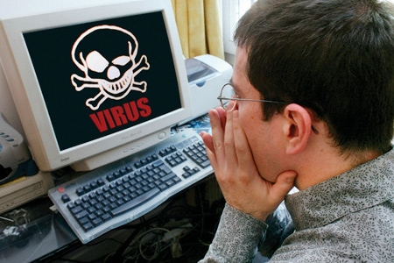
Основними джерелами вірусів є:
дискета, на якій знаходяться заражені вірусом файли;
комп'ютерна мережа, в тому числі система електронної пошти та Internet;
жорсткий диск, на який потрапив вірус в результаті роботи з зараженими програмами;
вірус, що залишився в оперативній пам'яті після попереднього користувача

Slide 5
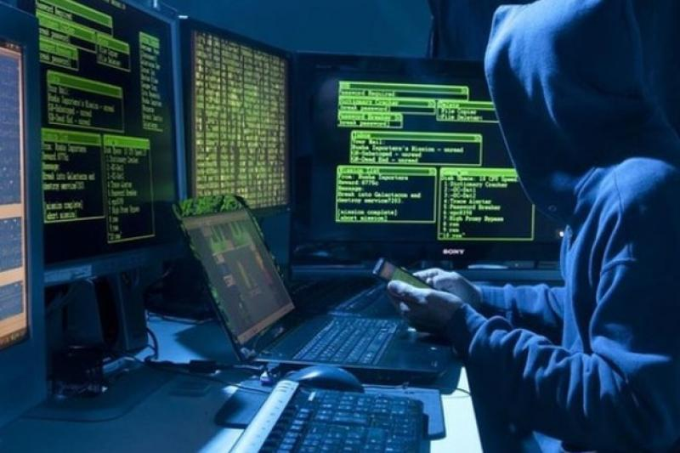

Основними ранніми ознаками зараження комп'ютера вірусом є:
зменшення обсягу вільної оперативної пам'яті;
сповільнення завантаження та роботи комп'ютера;
незрозумілі (без причин) зміни у файлах, а також зміни розмірів та дати останньої модифікації файлів;
помилки при завантаженні операційної системи;
неможливість зберігати файли в потрібних каталогах;
незрозумілі системні повідомлення, музикальні та візуальні ефекти і т.д.
Коли вірус переходить в активну фазу можливі такі ознаки:
зникнення файлів;
форматування жорсткого диска;
неспроможність завантаження файлів або операційної системи.

Slide 6
Умовно віруси можна класифікувати:
завантажувальні віруси або BOOT-віруси;
файлові віруси;
віруси, що заражують програми;
макровіруси;
віруси-супутники;
віруси сімейства DIR;
завантажувально-файлові;
віруси-невидимки або STEALTH-віруси;
ретровіруси;
віруси-хробаки.

Slide 7

До загальних засобів, що допомагають запобігти зараженню та його руйнівних наслідків належать:
резервне копіювання інформації (створення копій файлів і системних областей жорстких дисків);
уникнення користування випадковими й невідомими програмами. Найчастіше віруси розповсюджуються разом із комп'ютерними вірусами;
перезавантаження комп'ютера перед початком роботи, зокрема, у випадку, якщо за цим комп'ютером працювали інші користувачі;
обмеження доступу до інформації, зокрема фізичний захист дискети під час копіювання файлів із неї.

Slide 8
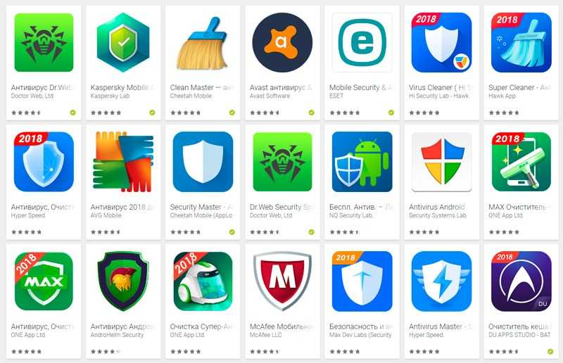
Основний захист комп'ютера від вірусів – встановлення антивірусної програми та її регулярне оновлення. Антивіруси перевіряють операційну систему і файли на наявність вірусів.

Slide 9
Захист комп’ютера від вірусів
1. Скористайтеся програмою для захисту від зловмисних програм.
2. Не відкривайте повідомлення електронної пошти від незнайомих відправників або нерозпізнані вкладення електронної пошти.
3. Використовуйте блокувальник спливаючих елементів у браузері
4. Якщо ви використовуєте Microsoft Edge, переконайтеся, що фільтр SmartScreen увімкнуто – фільтр SmartScreen
5. Зверніть увагу на Windows сповіщень SmartScreen
6. Оновлюйте Windows
7. Використання параметрів конфіденційності браузера
8. Переконайтеся, що служба захисту користувачів (UAC) увімкнуто
9. Переконайтеся, що захист від підробок увімкнуто

